Slide 1
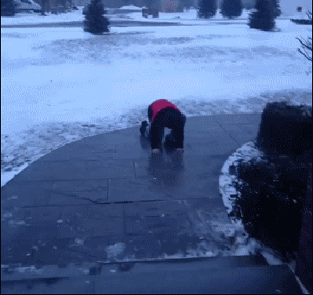



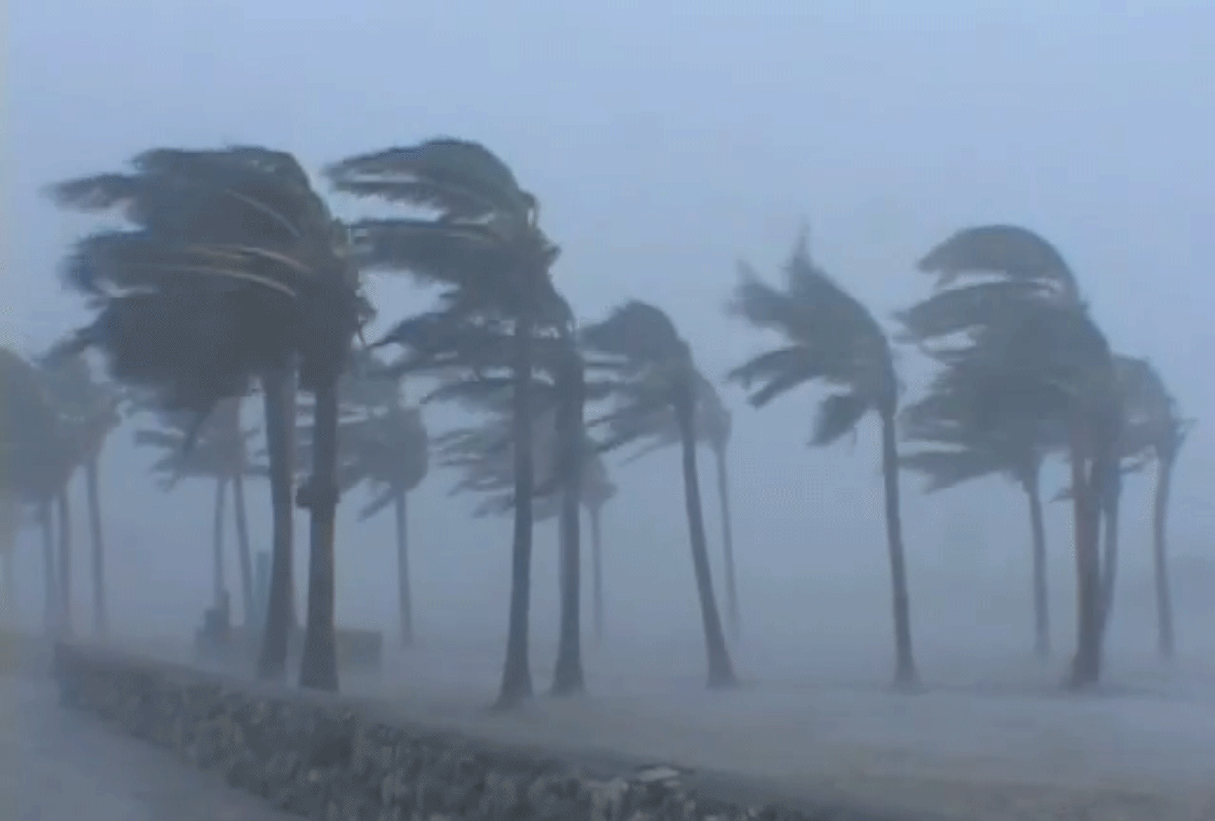
Өткен сабаққа шолу

Slide 2
Қазақ халқының атмосфералық және климаттық құбылыстарды номинациялау ерекшеліктері

Slide 3
Бүгінгі сабағымыздың мақсаты
Жергілікті компонентті қосымша қамту негізінде қазақ халқының атмосфералық және климаттық құбылыстарды номинациялау ерекшеліктерін анықтайсыздар
Бағалау критерийі
Әртүрлі тақырыптарға қатысты номинациялау ерекшеліктерін ажыратады.
Географиялық нысандар мен құбылыстарды номинациялау ерекшеліктерін талдайды.

Slide 4

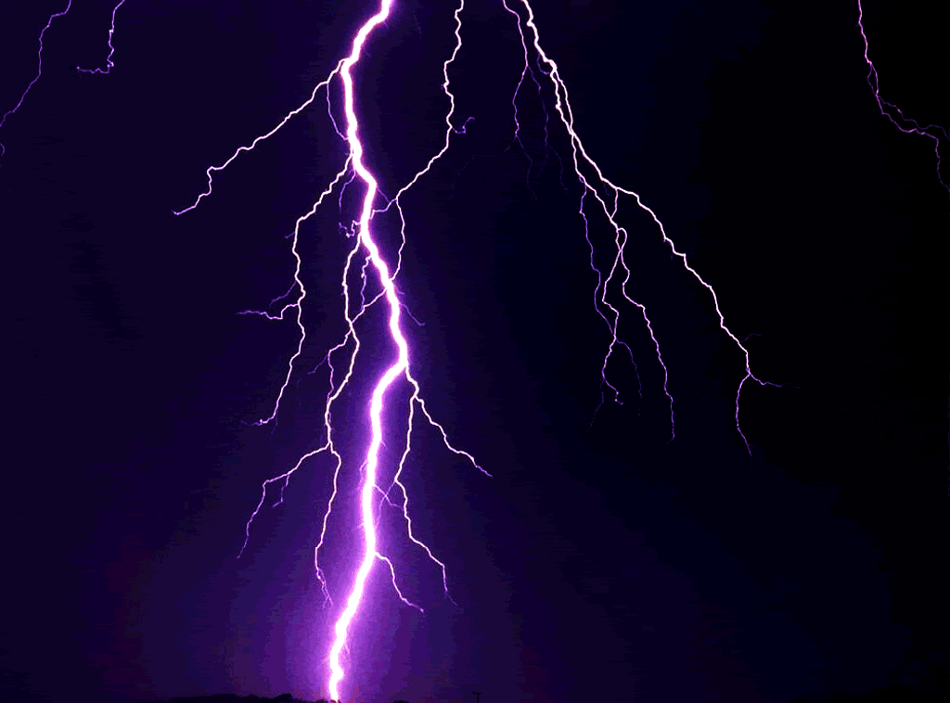
Метеонимдер
Жалпыжүйелік белгілеулер (атмосфера, ауа, климат, ауа-райы)
Атмосфераның жағдайын белгілеу (жылу, суық, салқын, ылғалды, құрғақ, ашық)
Атмосфералық жауын-шашынның атауы (жаңбыр, сіркіреме, нөсер жауын, шық, қар, қиыршық қар, бұршақ, жел атаулары (жел, боран, құйын, бұрқасын)
Атмосфералық құбылыстардың атауы (найзағай, күркіреу, таң сәрі, кемпірқосақ, сағым, тұман)

Slide 5
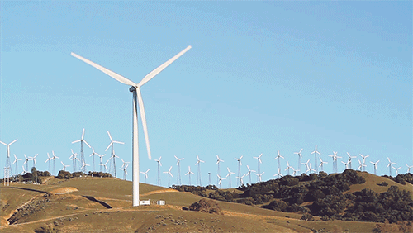
«Жел» тобының
метеонимдері
Желдің күшін көрсететін метеонимдер
Тас боран – жерден тас пен топырақтарды ұшыратын үскірік жел.
Желең жел – болар- болмас (әрең) соғатын жел.
Ауа температурасын өрнектейтін метеонимдер
Ызғырық – суық, қыста сүйектен өтетін ызғарлы жел
Желдің бағытын көрсететін метеонимдер
Желжақ – жел соғатын жағы
Терістіктен ызғырық – солтүстіктен соғатын суық ызғарлы жел

Slide 6
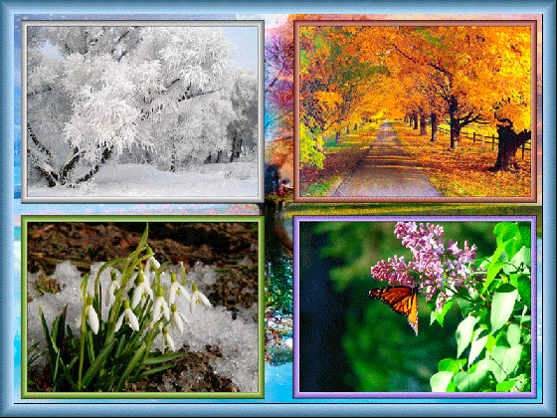
Қазақ метеонимдері атмосфера, оның элементтері мен қасиеттері, табиғи ырғағы төңірегіндегі географиялық білім жүйесі бар екендігін айқын көрсетеді.
Анемоним – жағымсыз және қауіпті табиғи құбылыстардың атауы.

Slide 7
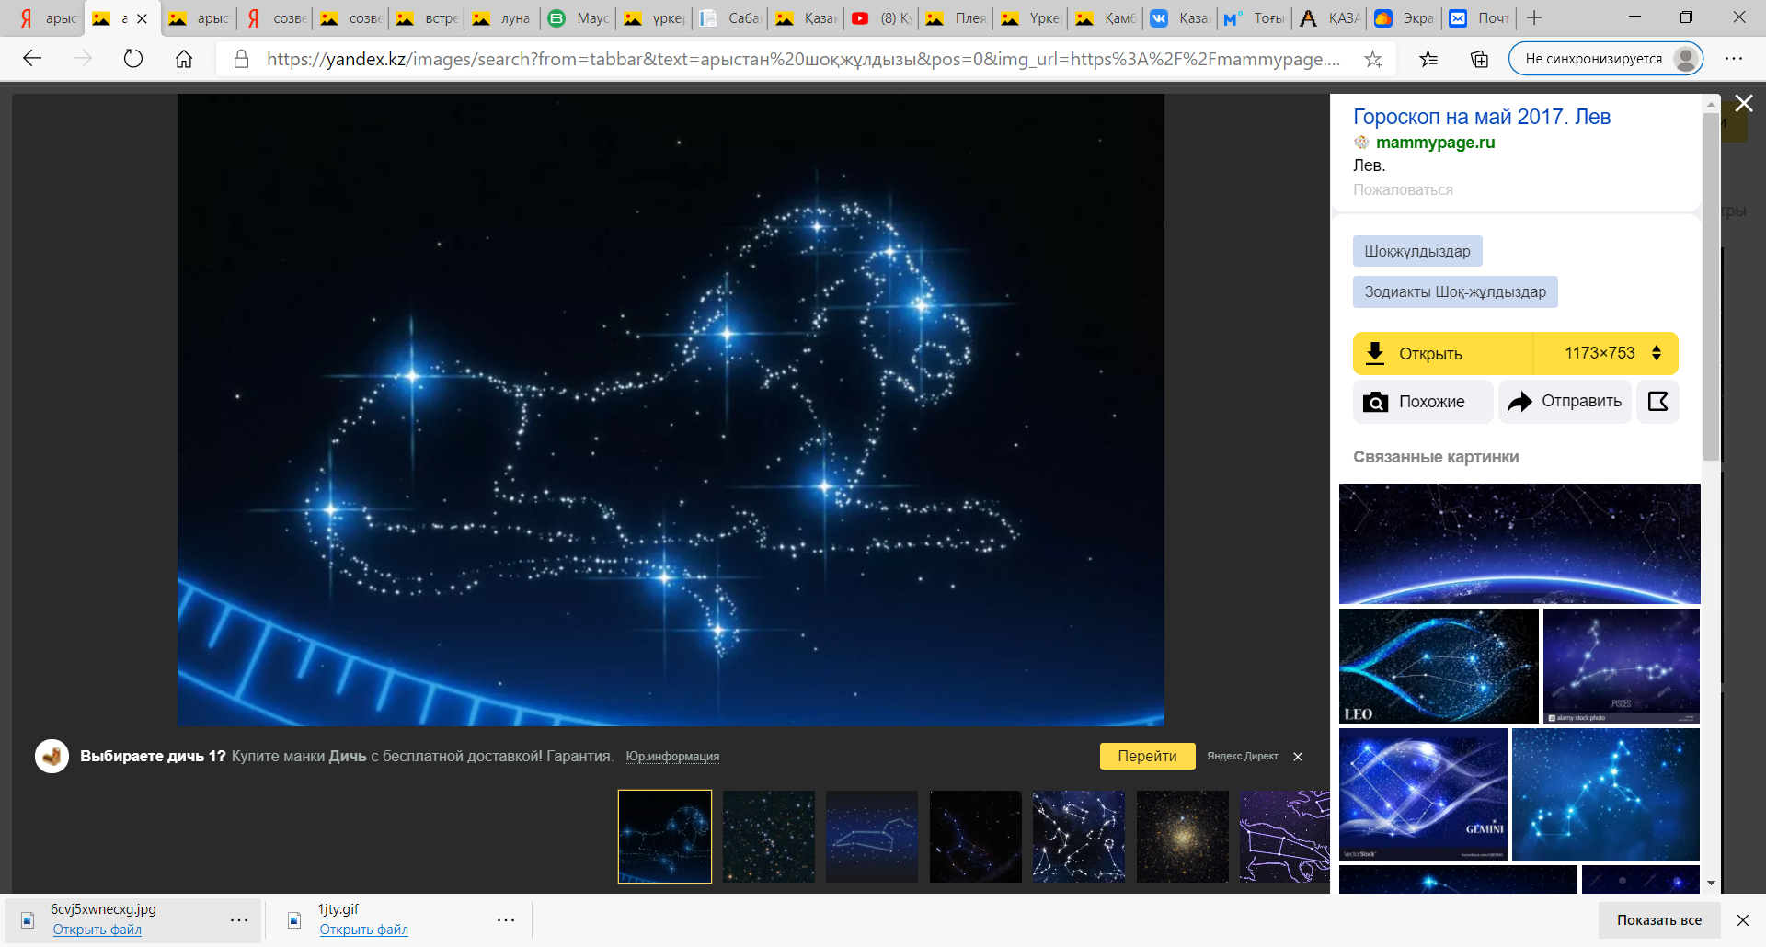
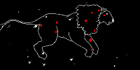
Арыстан шоқжұлдызы

Slide 8
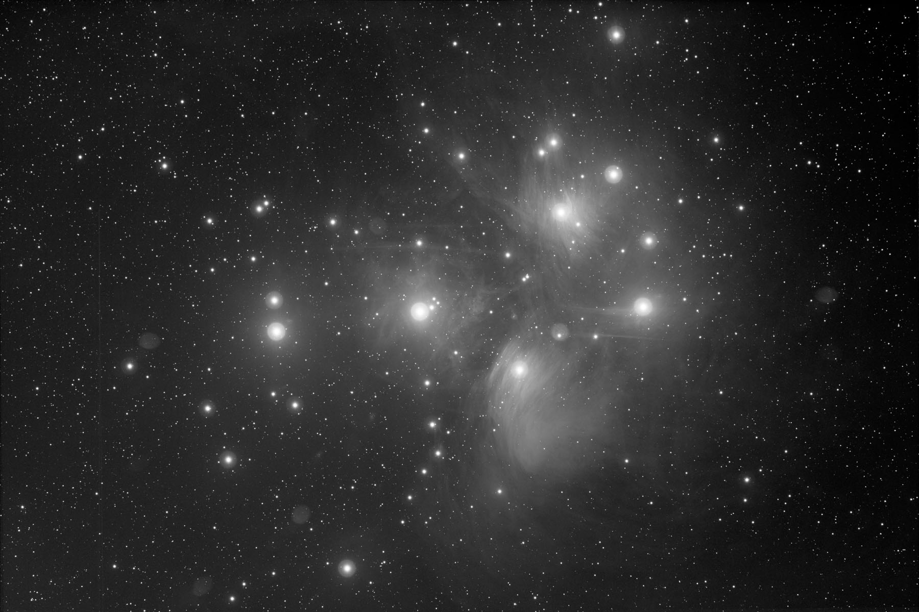
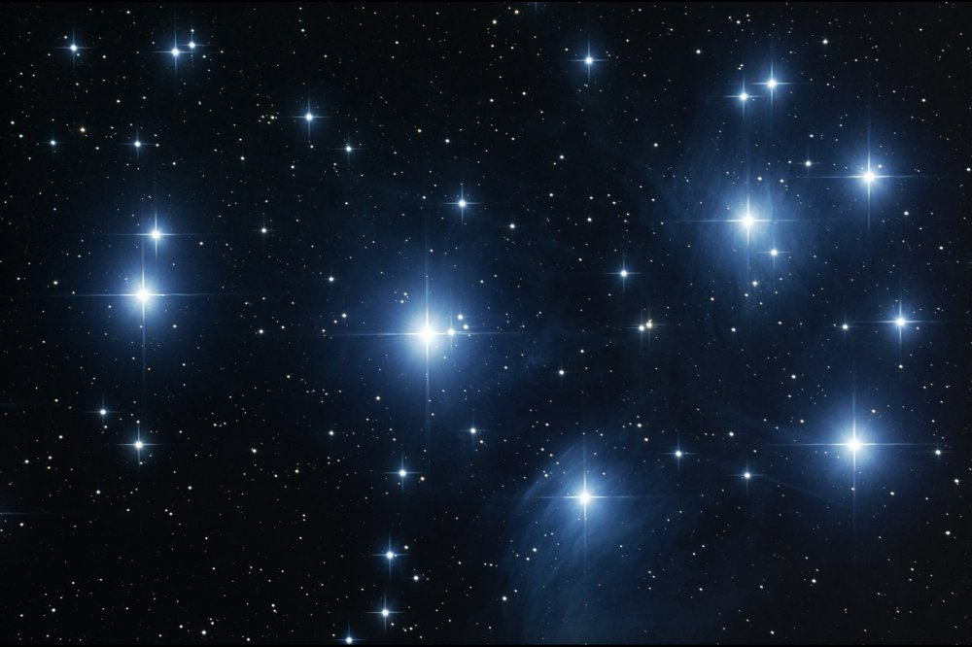
Үркер шоқжұлдызы

Slide 9

29 ақпан
Нақты астрономиялық жылдың ұзақтығы әр кезде әртүрлi, тұрақсыз, бүтiн сандармен өлшеуге келмейдi. Жуық шамамен алғанда бiр жылда 365,24 тәулiк немесе 365 тәулiк 6 сағат бар. Тәулiктiң ширен бөлшегiн әр жыл күнтiзбесiне қосып айтуға да, есертеуге де ыңғайсыз болғандықтан, ширектiң төрт жылда бiр тәулiктiк мезгiл құрайтыны есептелiп, төрттiң алдыңғы 365 тәулiктен тұратын үш жылы – жай жыл, 366 тәулiктен тұратын соңғы жылы – Кiбiсе жыл атанған.

Slide 10
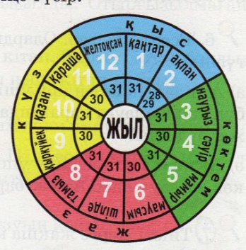
Қарт наурыз жүйесi – наурыз айының бiрiншi жұлдызынан басталатын жыл санау.
Байбақты Қазыбек жүйесi – наурыз айының 9-10 жаңасынан басталатын жыл санау.
Жас наурыз жүйесi (Көктастың наурызы) – наурыз айының 22 жұлдызынан басталатын жыл санау.
Қазақтың күн қайыруында соңғы жүйе тұрақтаған.

Slide 11
https://www.youtube.com/watch?v=Y4UOU1mo9ao

Slide 12
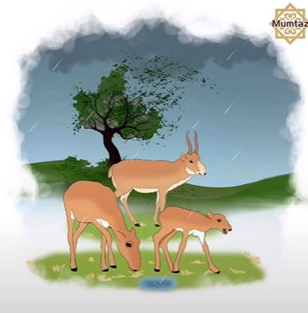
Бесқонақ – Батыс Қазақстанда көктем басталғанда 5-8 күн қатарынан соғатын жел, оның әсерінен қар тезеріп кетеді.

Slide 13
1 - тапсырма
Ұяшықтағы сөздерді пайдаланып, сөйлемдерді толықтырыңыз
– жерден тас пен топырақтарды ұшыратын үскірік
жел.
366 тәулiктен тұратын соңғы жылы – атанған.
- Батыс Қазақстанда көктем басталғанда 5-8 күн қатарынан соғатын жел, оның әсерінен қар тезеріп кетеді.
Кібісе жыл
Бесқонақ
Тас боран

Slide 14
Жауабы
– жерден тас пен топырақтарды ұшыратын
үскірік жел.
Тас боран
366 тәулiктен тұратын соңғы жылы – атанған.
Кібісе жыл
- Батыс Қазақстанда көктем басталғанда 5-8 күн қатарынан соғатын жел, оның әсерінен қар тезеріп кетеді.
Бесқонақ

Slide 15
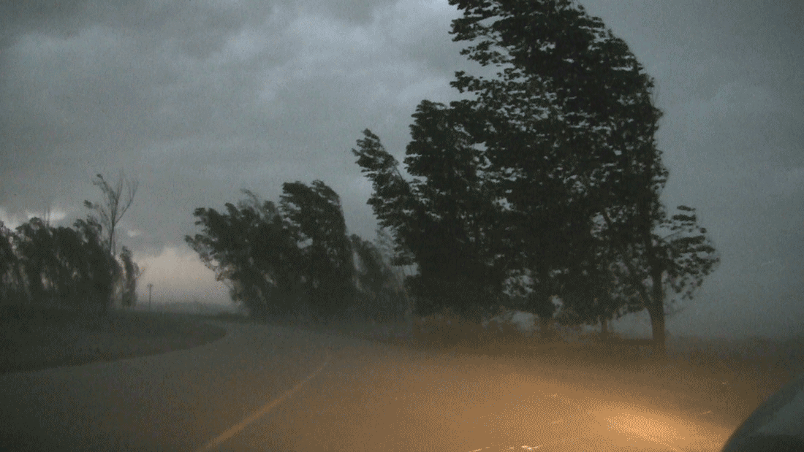
2 - тапсырма
Солтүстіктен соғатын суық ызғарлы желді атаңыз.
А) Ызғырық
Ә) Желең жел
Б) Терістіктен ызғырық
В) Самал
Г) Желжақ
Д) Тас боран

Slide 16
Рефлексия
Мен білдім…
Мен үйрендім…
Мен тапсырмаларды орындадым…

